Slide 1
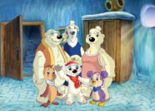
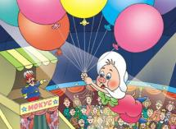
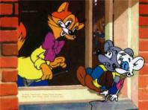
Развивающая игра
«Найди недостающий фрагмент»
(2)
Цель игры: развитие мыслительных процессов: анализа и синтеза, глазомера у ребенка.
Составитель: Колчина О.В.

Slide 2
Задание:
Выбери из трех фрагментов-картинок правильный, именно тот, который вырезан из большой картинки, если ответ правильный, то ты перейдешь к следующему заданию!

Slide 3
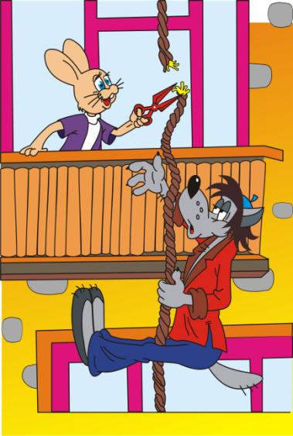
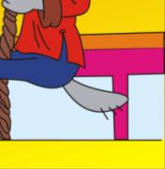
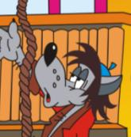
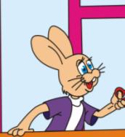

Slide 4
Молодец!

Slide 5
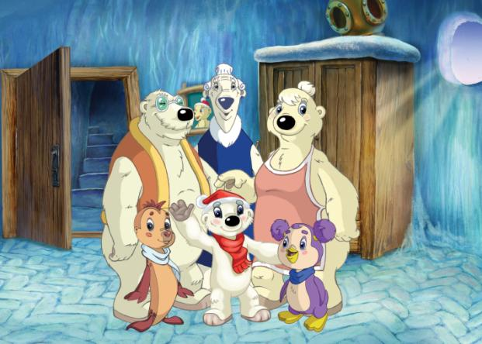
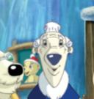
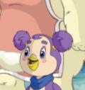

Slide 6
Молодец!

Slide 8
Молодец!

Slide 9
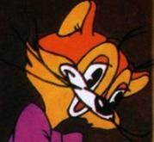
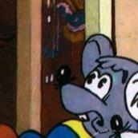
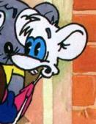

Slide 10
Молодец!

Slide 11
Конец!
Автор презентации
Соловьева Л.А.

